Slide 1
GERA MOKYKLA
GERA MOKYKLA
GERA MOKYKLA
GERA MOKYKLA
GERA MOKYKLA
GERA MOKYKLA
GERA MOKYKLA
GERA MOKYKLA
…………….

Slide 2
„Man gera mokykla turėtų būti šiek tiek "crazy". Valtis. Su dviem užpakaliniais ratais ir viena priekine slide. Arba atvirkščiai. Arba su kojom. Su bure, arba marškiniais vietoj jos, arba skėčiu. Su sparnais. Arba dideliais pieštukais vietoj irklų. Arba su tinklais vietoj sparnų ir irklų. Su...“
dr. V. Vaicekauskienė

Slide 3
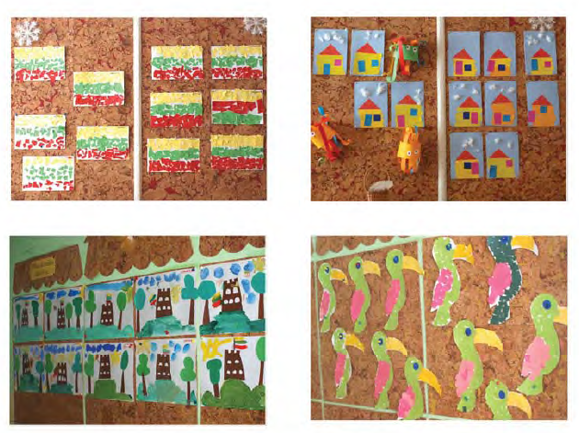

Slide 4
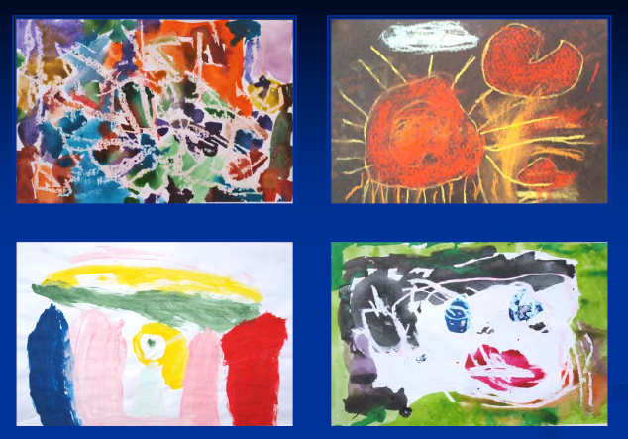

Slide 5
ŠVIETIMO KOKYBĖS UŽTIKRINIMO MODELIS
KOKYBĖS
SAMPRATOS
KŪRIMAS
KOKYBĖS
GERINIMAS
KOKYBĖS
VERTINIMAS
Notes:
5

Slide 6
Kas nėra gera mokykla?
Mokykla be ilgalaikių projektų apjungiančių kelias disciplinas.
Mokykla be tyrinėjimų.
Mokykla, kuri rezultatą suvokia tik kaip balo vidurkį.
Mokykla, kaip A. Čechovo „žmogus futliare“.
Mokykla treniruojanti trumpalaikę atmintį, o ne formuojanti vertybių sistemą.

Slide 7
LIETUVA 2030
(LRS 2012-05-15 d. nutarimas XI-2015)
ATVIRUMAS – kitokiam požiūriui, pozityvioms iniciatyvoms, dialogui, bendradarbiavimui, naujovėms.
KŪRYBINGUMAS – generuojant vertingas idėjas ir jas įgyvendinant, iššūkius vertinant kaip naujas galimybes savo sėkmei kurti.
ATSAKOMYBĖ – už savo veiksmus, moralumas, aktyvus rūpinimasis ne tik savimi, bet ir savo aplinka, bendruomene, savo šalimi.

Slide 8
Kas nėra gera mokykla?
Mokykla be ilgalaikių projektų apjungiančių kelias disciplinas.
Mokykla be tyrinėjimų.
Mokykla, kuri rezultatą suvokia tik kaip balo vidurkį.
Mokykla, kaip A. Čechovo „žmogus futliare“.
Mokykla treniruojanti trumpalaikę atmintį, o ne formuojanti vertybių sistemą.
Mokykla griežtai suorganizuota tik pagal principą 1x1x1x1x1x1=1

Slide 9
PAGRINDINIAI PRINCIPAI
1x1x1x1x1x1=1
1 mokytojas priskiriamas
x
1 klasei, kuriai dėsto
x
1 mokomąjį dalyką, per
x
1 pamoką (trunkančią 45 min); vyrauja
x
1 pagrindinis metodas (dažniausiai-paskaita) ir išdėsčius medžiagą, mokiniai dažniausiai vertinami remiantis
x
1 būdu (dažniausiai tai būna testas)

Slide 10
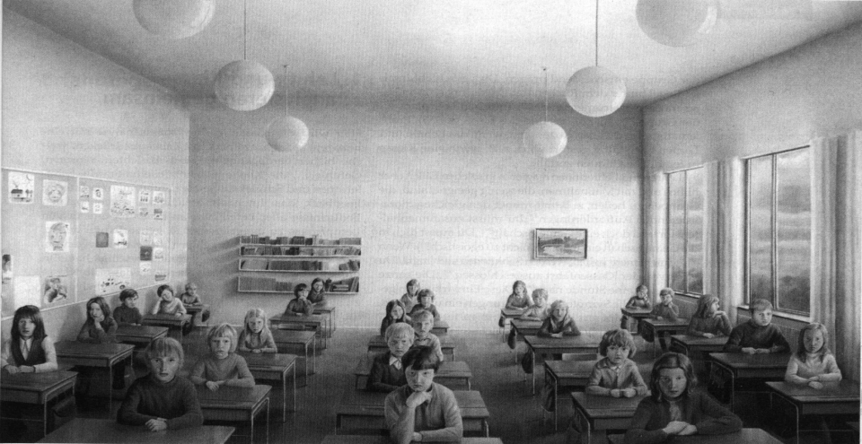
Visi to paties amžiaus mokiniai tuo pačiu metu, mokomi to paties mokytojo, toje pačioje patalpoje tomis pačiomis priemonėmis turi taip pat gerai pasiekti tą patį tikslą.

Slide 11
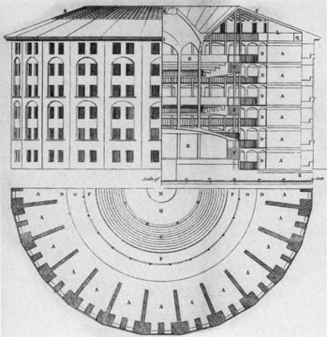
Tradicinis mokyklos modelis
Žr.: Michel Foucault “Disciplinuoti ir bausti: kalėjimo gimimas”
Planuoti
Aprašyti
Išmatuoti
Klasifikuoti
Skirstyti
Organizuoti
Stebėti
Normalizuoti
Drausminti
Bausti
J.Bentham “Panopticon”, 1795

Slide 12
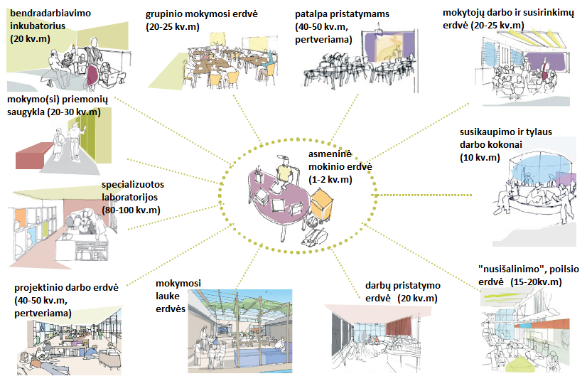
Kitokios erdvės kitokiai pedagogikai:
Australijos švietimo ministerijos rekomendacijos, 2005

Slide 13
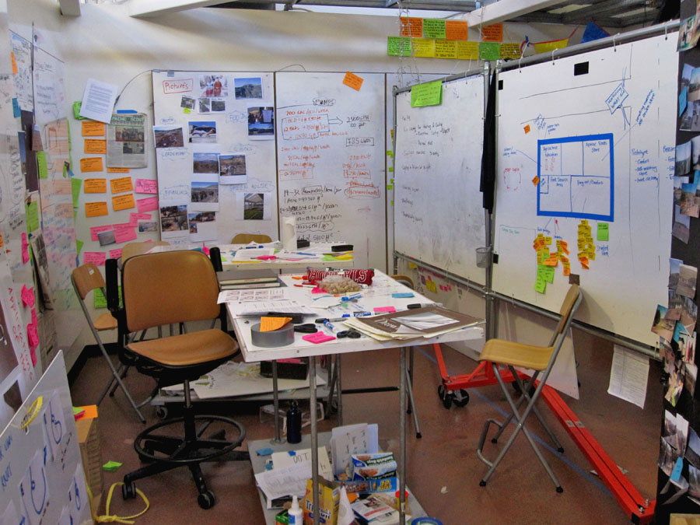

Slide 14
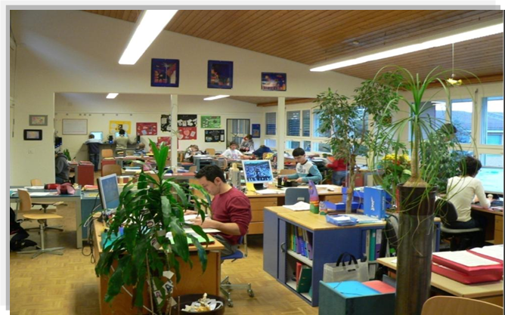

Slide 15
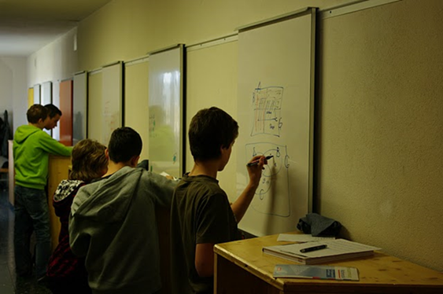

Slide 16
Geros mokyklos požymiai: sąrašas nebaigtinis
Mokyklos strategiją kar-tu kuria mo-kytojai, tėvai, benduomenė
Mokytojai mokosi iš kolegų ir mokinių
Bendradarbia-vimas su tėvais ir bendruomene
Gerbiama pasaulėžiūrų įvairovė
Mokinys yra aktyvus ugdymo proceso veikėjas
Efektyvi vadyba
Bendros vertybės
Pripažinimas ir skatinimas
Aukšta mokytojų kvalifikacija
Bendra-darbiavimas ir dalinimasis gerąja praktika
Įvairios, kūrybiškai organizuotos pamokos
Asmeninių gebėjimų ir bendrųjų kompetencijų ugdymas
Profesionali lyderystė
Bendradarbia-vimas sprendžiant problemas
Nuolatinė pažangos stebėsena
Aiški vizija ir tikslai
Dėmesys individua-liems poreikiams
Tobulėjimą skatinanti aplinkac
Siekiama mokymosi džiaugsmo
Mokyklos atvirumas pokyčiams ir lankstumas
Įsivertinimas ir grįžtamasis ryšys
Aukšti lūkesčiai
Mokytojų ir mokinių dalyvavimas valdyme
Į mokinį orientuotas ugdymo procesas
Mokytojas – mokinio pagalbininkas ir mokymosi partneris
Nuolatinis profesinis tobulėjimas
Išvystyti partnerystės ryšiai
Skatinama asmeninė iniciatyva
Savarankiškumo ugdymas
Įvairūs mokymo būdai ir šaltiniai
Numonių įvairovė ir diskusijos –mokyklos gy-venimo dalis

Slide 17
Užsienio šalių geros mokyklos koncepcijų pavyzdžiai
Naujosios Zelandijos geros mokyklos modelis
Efektyvus mokymas
Profesionali lyderystė ir vadyba
MOKSLEIVIŲ MOKYMASIS – įsitraukimas, pažanga ir pasiekimai
Tėvų ir bendruome-nės įtraukimas
Efektyvus mokyklos valdymas
Saugi ir inkliuzinė aplinka

Slide 18
Škotijos geros mokyklos modelis
9. Kiekvieno vaiko gerovės užtikrinimas ir pagarba visiems mokyklos bendruomenės nariams
10. Orientacija į tikslus ir aukštus mokymosi pasiekimus
MOKYMAS IR MOKYMASIS
8. Vertinamas ir įgalinamas mokyklos personalas ir mokiniai
3. Kartu su mokiniais, tėvais ir personalu kuriama mokyklos vizija
1. Jaunų žmonių įtraukimas į aukščiausios kokybės mokymąsi
  Sėkmingai besimokantys mokiniai
  Pasitikinčios savimi asmenybės
  Efektyviai bendra-darbiaujantys mokiniai
  Atsakingi piliečiai
7. Atliktų darbų vertinimas ir pozityvus požiūris į iššūkius
4. Aukštos kokybės lyderystė visuose lygmenyse
2. Dėmesys mokymosi rezultatams ir maksimalių galimybių pasiekti sėkmę sudarymas
MOKYMAS IR MOKYMASIS
6. Siekiant gerinti moksleivių rezultatus, bendradarbiaujama su tėvais
5. Vystomi partnerystės ryšiai su kitomis įstaigomis ir bendruomene
Šaltinis: How good is our school? The journey to excellence; HM Inspectorate of Education, 2006

Slide 19
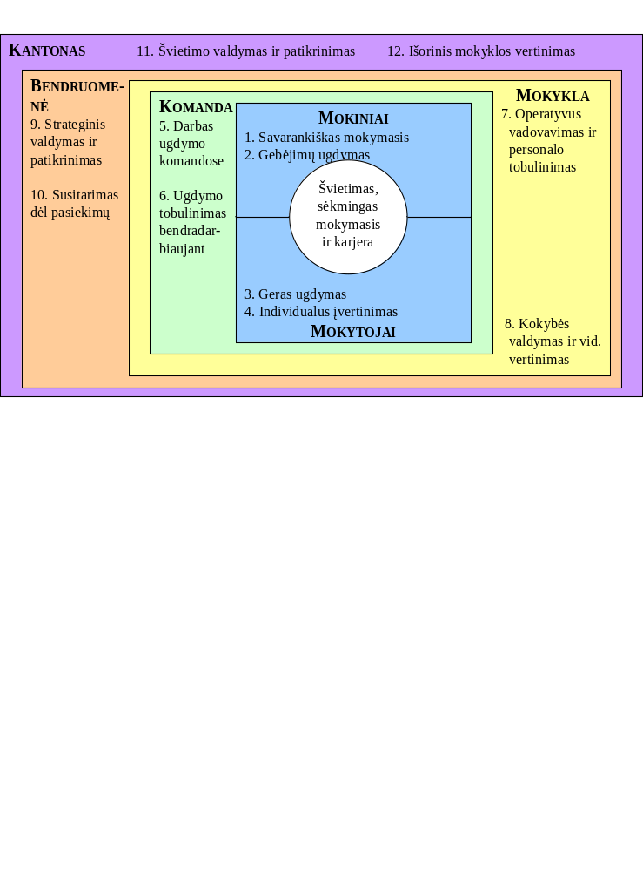
Šveicarijos Cugo kantono geros mokyklos modelis
Šaltinis: Kokybės valdymas bendruomenių mokyklose, Švietimo ir kultūros direkcija, 2008, psl. 12

Slide 20
Futurologinis požiūris į mokyklą: koks mokymasis bus ateityje?
Nauji gebėjimai
Nauji mokymosi būdai
Iniciatyvumas, lankstumas, atsakingumas, kūrybingumas, iššūkių priėmimas
Asmeninės savybės
Suasmeninimas
Orientacija
į mokinį
Suasmeninti, aktyvūs, motyvuojantys, įtraukiantys, patyri-miniai mokymosi būdai
Komandinis darbas, bendradarbiavimas, empatija
Bendradarbia-
vimas
Mokymasis grupėse
Mokymasis grupėse, partneriškai, įvairiuose tinkluose
Socialiniai įgūdžiai
Gebėjimai valdyti procesą, organizuoti, kognityvus mąstymas
Gebėjimas mokytis
Neformalumas
Mokymasis visur ir
visada
Mokymasis visur ir visada, mokymasis iš virtualių šaltinių

Slide 21
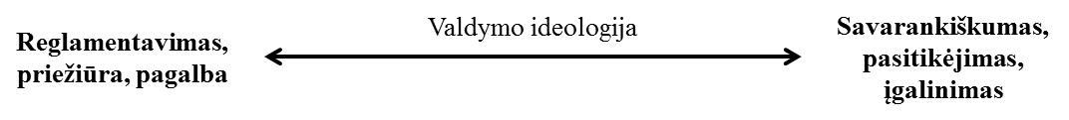
GERA MOKYKLA
Ugdymo turinys
Numatomos dvi galimos ugdymo turinio kryptys - būti tradicine, žinias suteikiančia, kontroliuojamoje aplinkoje veikiančia mokykla ar tapti nuolat besikeičiančia, mokinių ir visuomenės poreikius atliepiančia, besimokančia mokykla.
Mokyklos valdymo ideologija
Egzistuoja dvi valdymo ideologijos kryptys. Vienoje pusėje yra savarankiška, todėl gebanti greitai mokytis ir tobulėti mokykla, kitoje – mokykla, kurios veikla yra reglamentuojama ir vykdoma nuolatinė mokyklos veiklos kontrolė.

Slide 22
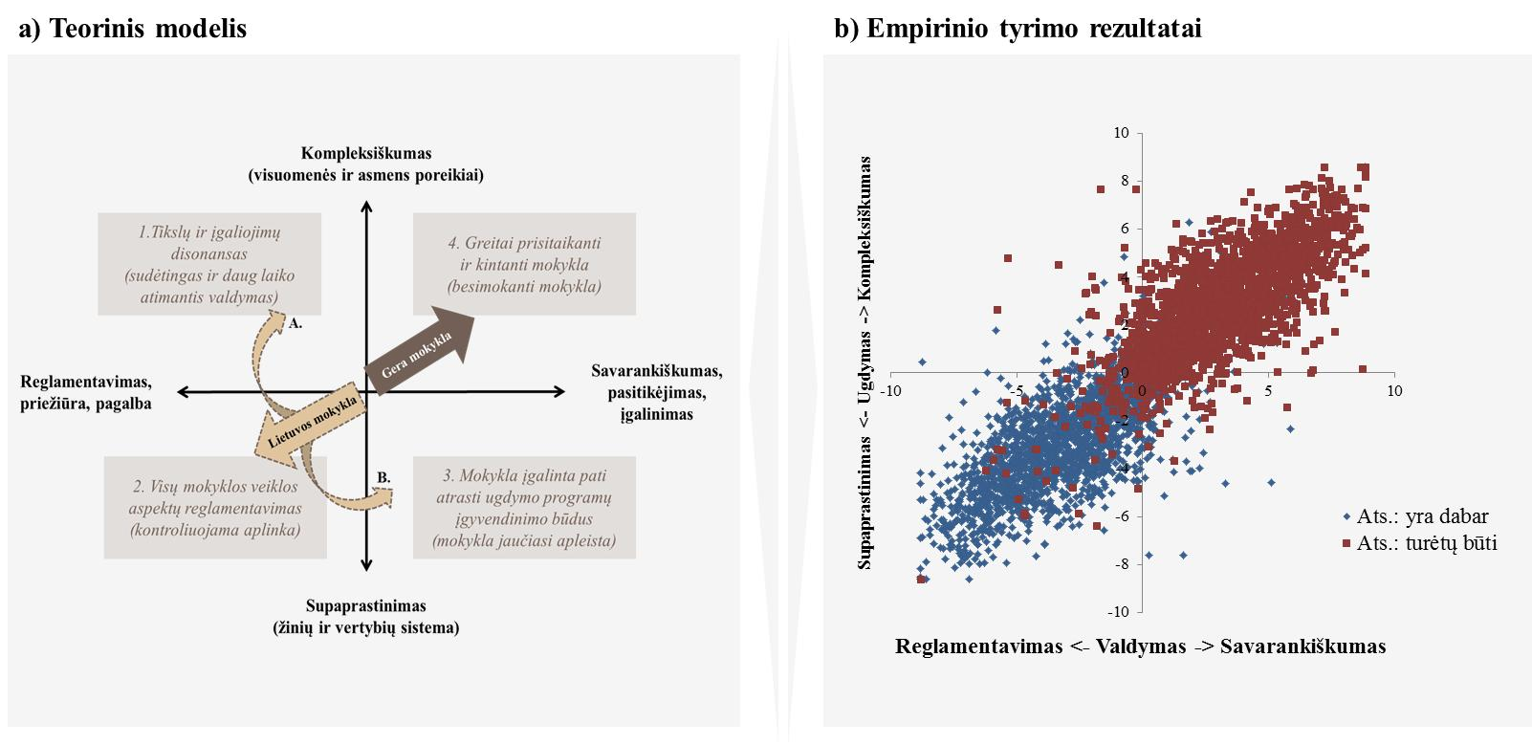
Kur link norėtumėm judėti?

Slide 23
ŠVIETIMO KAITA
Ugdymo paradigmos.
Nuo mokytojo link mokinio.
Nuo unifikuotų programų link individualius poreikius atitinkančių programų.
Nuo pažymių ir įvertinimo link mokymosi eigos, individualios pažangos ir pasiekimų.
Grįžtamojo ryšio svarba.

Slide 24
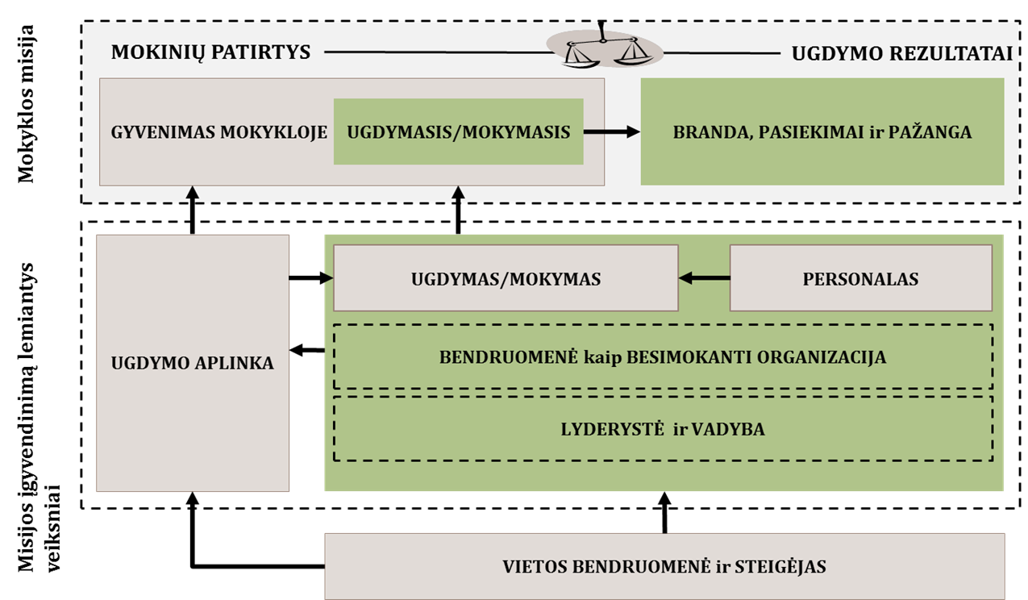
Gera mokykla - prasmės, atradimų ir mokymosi sėkmės siekianti mokykla, grindžianti savo veiklą bendruomenės susitarimais ir mokymusi

Slide 25

Konsultacijos dėl GM koncepcijos: kas svarbu savivaldybių švietimo bendruomenėms

Slide 26


Slide 27
„Mokyklose dažnai pabrėžiama ne „viduje įmontuoto procesoriaus „Intel“ (tai yra pagrindinių aspektų, nulemiančių mokyklų sėkmę), o „programinės įrangos“ (tai yra ugdymo programų) ir „aparatinės įrangos“ (pastatų ir išteklių) svarba.“
J.Hattie

Slide 28
Veiksniai, darantys didelę įtaką pasiekimams (d>0,60)
(verta stengtis, jei d>0,40)
Savęs vertinimas (sau parašyti pažymiai ) ir mokinių lūkesčiai – 1,44
Formuojamasis vertinimas – 0,90
Klasės diskusijos – 0,82
Mokytojo dėstymo aiškumas – 0,75
Grįžtamoji informacija – 0,75
Mokytojų-mokinių santykiai – 0,72
Ankstesni pasiekimai – 0,65
Idėjų formulavimas sau ir savęs klausinėjimas – 0,64
Mokymo metodai – 0,62
Mokymas spręsti problemas – 0,61
Bendraklasių vienas kitam teikiama mokymosi pagalba – 0,55
Tėvų įsitraukimas – 0,49

Slide 29
Veiksniai, darantys menką ar net neigiamą įtaką pasiekimams
Judumas (mokyklų keitimas) -0,34
Televizija -0,18
Mokinių palikimas kartoti kurso -0,13
Vasaros atostogos -0,02
Klasės, kuriose mokosi skirtingų gebėjimų vaikai 0,04
Mokytojų turimos mokomojo dalyko žinios 0,09
Mokinių skirstymas į grupės pagal gebėjimus 0,12
Lytis 0,12
Klasės dydis 0,21
Namų darbai 0,29

Slide 30
PAMOKOS KIEKYBĖ
Nominalus pamokos laikas – dalyko mokymo plane tam tikrai klasei numatytų pamokos valandų skaičius per mokslo metus.
Faktinis pamokos laikas – iš tikrųjų vestų pamokų skaičius per mokslo metus.
Naudingas nurodymų laikas – faktinio pamokos laiko dalis pamokoje, per kurį aptariama su mokymo tikslais susijusi medžiaga.
Mokinio dalyvavimas pamokoje – mokinio buvimas pamokoje yra būtina, tačiau jokiu būdu nepakankama mokymosi sąlyga.
Aktyvus mokymosi laikas – mokinio dėmesingumo trukmė pamokoje.

Slide 31
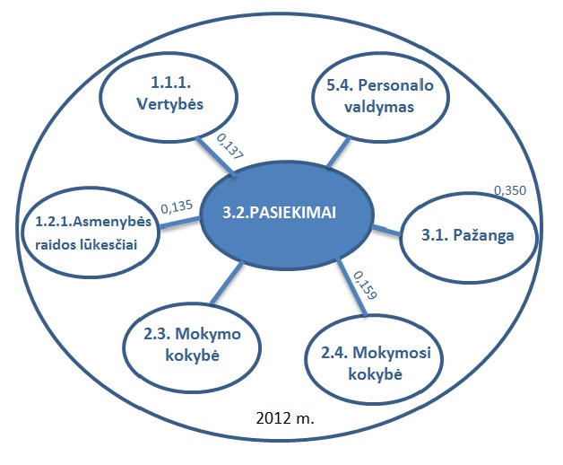
5.4.1.Personalo komplektavimas
0,104
4.5. Tėvų pedagoginis švietimas
0,129
2.3.1.Mokymo nuostatos ir būdai
-0,166
0,130
2.3.3.Mokytojo ir mokinio dialogas
Nacionalinė mokyklų vertinimo agentūra 2010-2014 m.

Slide 32
OECD PISA 2012 Ataskaita
REKOMENDACIJOS
Ne mažiau svarbus yra ir mokytojų motyvacijos didinimas, nes didžia dalimi nuo jų priklauso, ko mokiniai išmoksta. Dauguma mokyklų personalo veiksmingumo didinimo priemonę taiko labai retai.
Tėvų sąmoningumo ugdymas yra vienas iš svarbiausių veiksnių, galinčių teigiamai paveikti mokymo kokybę. Būtina rasti būdų įtraukti daugiau tėvų į ugdymo procesą.
Vienas iš svarbiausių iššūkių organizuojant ugdymo procesą – skirtingų gebėjimų mokinių klasėje buvimas, trukdantis mokymui(-si). Vertėtų taikyti mokyklų vadovų ir pedagogų kvalifikacijos tobulinimo, vadybos priemones, kurios leistų klasėje užtikrinti ir į silpnesnius, ir į stipresnius mokinius orientuotą ugdymą.

Slide 33
GERESNI MOKYMOSI REZULTATAI TOSE MOKYKLOSE, KUR:
direktoriai dažniau bendradarbiauja su pedagogais, skatina juos tobulintis;
apibrėžia mokyklos tikslus ir užtikrina, kad būtų imtasi veiksmų šiems tikslams pasiekti;
siūlo veiksmingus mokytojų ir tėvų bendradarbiavimo būdus.
(OECD PISA, 2012)

Slide 34
IR BENT KARTĄ PER MĖNESĮ MOKYKLOS DIREKTORIUS:
remdamasis mokinių pasiekimų rezultatais, formuluoja mokyklos ugdymo tikslus;
pasirūpina, kad mokytojų profesinės kvalifikacijos tobulinimas atitiktų mokyklos ugdymo tikslus;
pasirūpina, kad mokytojų darbas atitiktų mokyklos ugdymo tikslus;
per susirinkimus su mokytojais direktorius aptaria akademinius mokyklos tikslus;
imasi iniciatyvos aptarti problemas susijusias su mokytojo mokomąja klase;
bendradarbiauja spręsdamas mokytojo iškeltą problemą, susijusią su jo mokomąja klase;
suteikia personalui galimybę priimti su mokykla susijusius sprendimus;
prašo mokytojų dalyvauti peržiūrint mokyklos valdymo politiką.

Slide 35
TĖVŲ Į(SI)TRAUKIMO Į VAIKŲ UGDYMĄ TIPAI (pagal J.Epstein)
Tėvystė (parenting) – šeimoms padedama kurti tinkamas namų aplinkas vaikų mokymuisi.
Komunikacija (communicating) – kuriama efektyvi komunikacija tarp mokyklos ir tėvų siekiant informuoti apie mokyklos programas ir mokinių progresą.
Savanorystė (volunteering) – organizuoti ir įtraukti tėvus į pagalbą mokykloje.
Mokymas(is) namuose (learning at home) – teikti informaciją ir idėjas šeimoms apie tai, kaip mokiniams padėti namuose atliekant namų darbus ir kitas veiklas, priimant sprendimus ir planuojant savo darbą.
Sprendimų priėmimas (decision making) – įtraukti tėvus į mokyklos sprendimų priėmimą, skatinti tėvų lyderystę.
Bendradarbiavimas su bendruomene (collaborating with community) – identifikuoti ir integruoti bendruomenės išteklius, kurie galėtų stiprinti mokyklos programas, šeimų veiklas bei mokinių mokymąsi.

Slide 36
GERA MOKYKLA
GERA MOKYKLA
GERA MOKYKLA
GERA MOKYKLA
GERA MOKYKLA
GERA MOKYKLA
GERA MOKYKLA
GERA MOKYKLA
…………….

